Slide 1


Catálogo de Produto – Arquitetura Referência (Nível 0)
OUT 2009
1

Slide 2
O seguinte texto destina-se apenas a delinear a linha geral dos produtos. Tem efeitos apenas informativo e não poderá ser incorporado em qualquer contrato. Não é um compromisso de entrega de qualquer material, código ou funcionalidade, e não deverá ser utilizado como critério para a tomada de decisões de compra. O desenvolvimento, lançamento e calendário de quaisquer características ou funcionalidade dos produtos da Oracle, permanecem unicamente a critério da Oracle.
2

Slide 3


Agenda
Introdução
Cenário 1
Cenário 2
Cenário 3
3

Slide 4
Terminologia
PH 4 Comms – Product Hub for Communications.
ABCS - Application Business Connector Service. Serviços responsáveis pela exposição de funções de negócios disponíveis em aplicativos Oracle ou não Oracle como serviços que estão em conformidade para os Enterprise Business Services (EBSs) e portanto capaz de participar no ecosistema Oracle AIA.
AIA – Application Integration Architecture. Linha de produto que entrega processo de integração produtizado e baseado em padrões.
EBM – Enterprise Business Message. São mensagens que são trocadas entre aplicações. Elas representam conteúdo específico de um EBO necessário para realizar uma atividade específica.
EBO – Enterprise Business Object. São definições canônicas de objetos e elementos de dados que precisam ser compartilhas e/ou transformadas entre duas aplicações para permitir um fluxo de processo fim a fim.
EBS – Enterprise Business Service. São os blocos da fundação do AIA. Eles representam a definição de web services independentes de aplicação para realizar uma tarefa de negócio.
4

Slide 5
Escopo
Este estudo tem como objetivo a construção de cenários da arquitetura referência nível zero de catálogo corporativo de produtos e serviços.
Cenários descritos:
Product Hub como Catálogo Corporativo + AIA
Siebel como Catálogo Corporativo + AIA
Siebel como Catálogo Corporativo + Integração Oi
Não fazem parte do escopo deste trabalho:
Catálogo Técnico (mapeamento entre produtos e serviços técnicos)
Gerenciamento de Ordens (Venda, Serviço, Decomposição, Orquestração)
5

Slide 6

Catálogo de Produto e Serviço: Alinhamento com SID
Commercial Offer
SID: Product Offering
Residential DSL Silver 24 Months Term
Commercial Bundle
SID: Bundled Product Offering
Residential DSL Silver
Sales / Commercial
Commercial Product
SID: Product
Commercial Product
SID: Product
Residential DSL 4 Mbps
Commercial Service
SID: Product Specification
Commercial Service
SID: Product Specification
DSL Access
one
some
Price Plan
Technical Service
SID: Service Specification
DSL Access
Billing
Leased Local Loop
DSLAM Port
DSLAM Modem
OSS/SDP
Price Plan Item
Resource
SID: Resource Specification
SID: Shared Information & Data Model (TMF)
6
Notes:
6

Slide 7
Cenário 1 – Catálogo Corporativo no Product Hub + AIA
7

Slide 8
Cenário 1 – Catálogo Corporativo no Product Hub + AIA
Este cenário basea-se na adoção de um Catálogo Corporativo de produtos em uma aplicação agnóstica aos demais processos: comercial, faturamento, gestão de ordem, provisionamento, etc.
A infra-estrutura de integração para sincronização de dados basea-se em uma Arquitetura de Integração entre Aplicações (AIA), sendo que as regras de transformação e de complementação estarão nesta camada
Os Catálogos dos demais aplicativos (CRM, Billing, OM, DW, etc.) receberão dados provenientes do Product Hub e deverão ser enriquecidos como parte do processo de definição e/ou manutenção
8

Slide 9
Definição de Produto – Alto Nível Sobreposição de Domínios
Billing
CRM
Commercial Offer & Bundle Structure
Compatibility Rules
Usage Rate Plan Choices
Usage Discount Choices
Event Pricing
Event Discounts
Pricing & Product Discounts
Product Specific Taxation
Commercial Product Detailed
Product Definition
Commercial Offer & Bundle Detailed
Eligibility and Compatibility Rules
Contract Terms
Marketing Rules (e.g. related products, up sell, cross sell)
Contract Terms
Agreement
Payment Terms
Usage Rate Plans
Rate Plan Selector
Zones/Tier Restrictions
Usage Discounts
Discount Model/Rules
Rating & Mediation Configurations & Rules
OSS
Commercial Products Basic Definition
Commercial Services & Goods & associated parameters/values
Service Definition
Technical Services
Physical & Virtual Resources
Technical Parameters (e.g. Speed)
Technical Configurations (e.g. MAC #)
Resource & No. Availability
Activation Flows
Provisioning Flows
Orchestration Flows
Dependency Metadata
9

Slide 10
Definição de Produto – Alto Nível Sobreposição de Domínios
Domínio OSS
Billing
CRM
Commercial Offer & Bundle Structure
Compatibility Rules
Usage Rate Plan Choices
Usage Discount Choices
Event Pricing
Event Discounts
Pricing & Product Discounts
Product Specific Taxation
Commercial Product Detailed
Product Definition
Commercial Offer & Bundle Detailed
Compatibility Rules
Eligibility Rules
Contract Terms
Marketing Rules (e.g. related products, up sell, cross sell)
Contract Terms
Agreement
Payment Terms
Usage Rate Plans
Rate Plan Selector
Zones/Tier Restrictions
Usage Discounts
Discount Model/Rules
Rating & Mediation Configurations & Rules
OSS
Commercial Products Basic Definition
Commercial Services & Goods & associated parameters/values
Service Definition
Technical Services
Physical & Virtual Resources
Technical Parameters (e.g. Speed)
Technical Configurations (e.g. MAC #)
Resource & No. Availability
Activation Flows
Provisioning Flows
Orchestration Flows
Dependency Metadata
Domínio Catálogo Corporativo
Definido no Catálogo Corporativo, com enriquecimento a ser feito no seu domínio específico
10

Slide 11

Cenário 1 – Catálogo Corporativo no Product Hub + AIA
DW
Transact
Expediter
IN
AIA Enterprise Business Objects & Camada de Serviços
PH
Siebel
Enterprise Service Bus
BPEL Process Manager
Data Integration
Arbor
STC
OSM
CMS
Application Business Connector Service
API ou Web Service
11

Slide 12
Mapeamento de Processos Cenário 1 – Catálogo Corporativo no Product Hub + AIA
Arbor
(Billing Mgr)
Cria Produto
Cria Desconto
Cria Precificação Básica de Produto
Enriquece Plano Tarifação de Utilização
Product Hub for Communications
(Product Design Engineer)
Criar Produto
Definir Preço (OC/RC)
Tarefas Automatizadas no AIA
Cria Produto
Cria Bundle
Cria Lista de Preço
Cria Regras Compatibilidade
Cria Desconto
Cria Promoção
Siebel CRM
(Commercial Product Manager)
Criar Produto de Desconto
Definir Desconto
Enriquece Lista de Preço
Enriquece Regras de Compatibilidade
Definir Regras de Eligibilidade
Definir IU por Canal
Definir Regras de Compatibilidade
Aprovar e Publicar Produto
Criar Bundle
Definir Estrutura do Bundle
Definir Regras dos Atributos
Aprova e Lança Promoção
Criar Promoção
Definir Estrutura da Promoção
Definir Promotion Overrides e Descontos
Cria Definição do Atributo
Cria Classe e Atributos
Cria Estrutura da Classe
Criar Catálogo Comercial
Definir Conjunto de Valores
Definir Atributos Estáticos e Transacionais
Definir Hierarquia da Classe
Definir Estrutura da Classe
Aprovar e Publicar Classe
Mapear Classe do Produto a Espeficicação do Produto
Definir Ger. Central de Ordem e Lógica de cal Provisionamento (OSM)
Definir Service Activation Cartridge(s) (ASAP)
Definir Service & Resource Configuration (UIM)
Oracle Design Studio
Cria Classe do Produto
12
Notes:
To help us navigate through the rest of this presentation I’d like to use this example Level 2 Process Mapping for Integrated Order Management. Here we can see various swim-lanes that highlight the steps in the overall business process that are supported by the various Oracle applications that make up our Integrated Order Management Solution.

Slide 13
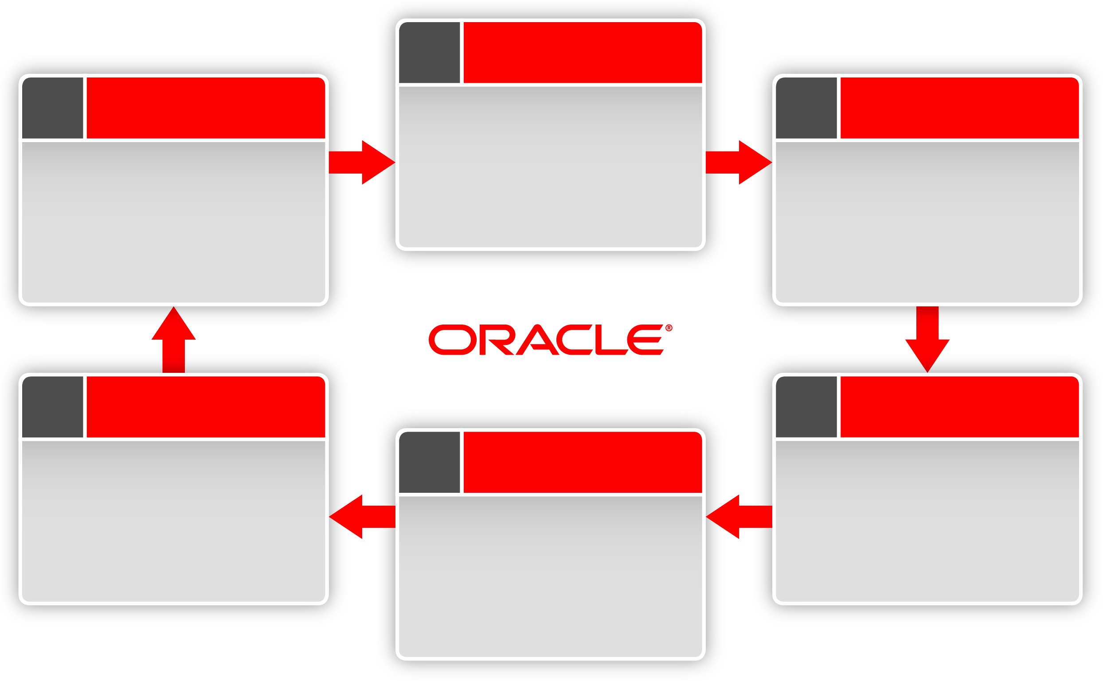


Arquitetura Referência Cenário 1 – Product Hub + AIA
1
Criação de Produto
Ref. Cruzada
#197
2
#8U9
Integração
Definição da estrutura de produtos, serviços, promoções, bundles
Definição de atributos
Valores padrões, validações
Definição de preços
Processo de revisão/aprovação
PH publica novo produto
PH
#T21
3
Enriquecimento no Siebel
#324
As informações sobre o novo produto são processadas pelo AIA
Transformação para o modelo canônico
Outros processos são invocados para propagar dados para os demais sistemas
4
Enriquecimento no Arbor
Administrador de produtos enriquece informações como:
- Regras de Eligibilidade
- Regras no Configurador de Produtos
Gerenciamento do catálogo comercial (Categorias e acessibilidade)
Siebel retorna a referência
Arquitetura AIA
EBM
ABCS
5
Enriquecimento no OSM
Administrador de planos no Arbor enriquece informações como:
- Planos de tarifação de utilização
- Demais atividades relacionadas a billing
Arbor retorna a referência
ABCS
EBM
Modelo Canônico
EBM
Propagar Produto
ABCS
Administrador de regras do OSM enriquece informações como:
- Mapeamento entre especificações comerciais com serviços técnicos (OSS)
- Regras de decomposição e orquestração
OSM retorna a referência
ABCS
Siebel
Arbor
OSM
13

Slide 14
Interação do Catálogo Comercial e Marketing
O Product Hub manipula (cria e modifica) as especificações de produto e sincroniza para as demais aplicações.
No catálogo comercial do Siebel as informações são enriquecidas de maneira a prover a visão de venda dos produtos e serviços.
No Siebel Marketing são criadas e executadas campanhas utilizando-se os dados manipulados e liberados no catálogo comercial do Siebel.
Não há criação de dados adicionais que reflitam em preço ou especificação de produto, ou seja nenhum enriquecimento de informações nas dimensões produto, promoção, preço e desconto.
Product Hub
Siebel Catálogo Comercial
Siebel Marketing

Slide 15
Interação do Catálogo Comercial e Marketing
Cenário 1 – Base de Dados Compartilhada
Siebel
Catálogo
Siebel
Marketing
Siebel
Server
Siebel
Server
Siebel
OLTP
Denominaremos esta instância do Siebel de Catálogo Comercial
Os dados são sincrorizados do PH para o Siebel via AIA
Os administradores deste catálogo enriquecem com as informações necessárias para as operações comerciais (catálogo, eligibilidades, etc.)
Uma vez enriquecidos e liberados, os produtos estarão prontos para serem vendidos e ofertados pelos diversos canais e meios de interação
Denominaremos esta instância de Siebel Marketing, que utiliza a mesma base de dados do Siebel Catálogo Comercial
Nesta instância são criadas e executadas as campanhas
Os dados do Siebel Catálogo Comercial estão disponíveis aos analistas e administradores de marketing para utilizá-los nas campanhas:
- Produtos: Simples, Compostos, Bundles, Produtos de Desconto
15

Slide 16
Interação do Catálogo Comercial e Marketing
Cenário 2 – Base de Dados Não Compartilhada
Siebel
Catálogo
Siebel
Marketing
Siebel
Server
Siebel
Server
Siebel
OLTP
Siebel
OLTP
Denominaremos esta instância do Siebel de Catálogo Comercial
Os dados são sincrorizados do PH para o Siebel via AIA
Os administradores deste catálogo enriquecem com as informações necessárias para as operações comerciais (catálogo, eligibilidades, etc.)
Uma vez enriquecidos e liberados, os produtos estarão prontos para serem vendidos e ofertados pelos diversos canais e meios de interação
Denominaremos esta instância de Siebel Marketing, que não utiliza a mesma base de dados do Siebel Catálogo Comercial
Nesta instância são criadas e executadas as campanhas
Os dados do Siebel Catálogo Comercial terão que ser replicados para a base de dados do Siebel Marketing para que os analistas e administradores de marketing possam utilizá-los nas campanhas:
- Produtos: Simples, Compostos, Bundles, Produtos de Desconto
16

Slide 17
Gerenciamento de Planos, Pacotes, Equipamentos, Bônus e Promoção
O catálogo irá consolidar diversos tipos de produtos comercializados
Voz
Oi 40 Min
Oi 60 Min
Pacote Torpedos
50 Torpedos
100 Torpedos
Oi 80 Min
Oi 200 Min
Oi 400 Min
300 Torpedos
500 Torpedos
Dados
3G 200 Mb
3G 500 Mb
Bônus
100 Torpedos
Promoção
Redução 20% na franquia de Voz por 3 meses
3G 1Gb
3G 2Gb
17

Slide 18
Definição de Produto – Conceitos
Visão Marketing
Visão Comercial
Visão Faturamento
Planos Móvel
Oi 40
Produto Componentizado
Produto Simples
Redução 20% na franquia de Voz por 3 meses
Produto Simples
1 :1
Registro no Billing
1 :1
Registro no Billing
18

Slide 19
Promoção de Produto – Visão de Marketing
Bundle de produtos combinando produtos:
Plano de serviço
Pacote
Bônus
Desconto, etc.
Adesão Oi 40
Plano Voz
Plano Móvel Oi 40
Serviços Adicionais
Caixa Postal
3G 200 Mb
Siga-me
Planos Dados
Conferência
Ident. Chamadas
Bloqueios
Cham. Internac.
Oferta
Redução franquia de 10% - 3 meses
19

Slide 20
Promoção de Produto – Representação no Catálogo Comercial
Adesão Oi 40
Plano Voz
Plano Móvel Oi 40
Serviços Adicionais
Caixa Postal
3G 200 Mb
Siga-me
Planos Dados
Conferência
Ident. Chamadas
Bloqueios
Cham. Internac.
Oferta
Redução franquia de 10% - 3 meses
Visão de Marketing
Adesão Oi 40
(PP)
Componentes
Plano Móvel Oi 40
(PS)
Conferência (PS)
3G 200 Mb (PS)
Caixa Postal (PS)
Siga-me (PS)
Ident. Chamadas (PS)
Cham. Internac. (PS)
Redução franquia de 10% - 3 meses
Representação no Catálogo Comercial Siebel
(PP) Promoção de Produto
(PS) Produto Simples
20

Slide 21
Modelo de Relacionamento dos Componentes
Campanha
Segmentos/ Listas
Ofertas
Equipe
Contatos / Prospectos
Produto(s) Simples & Preço/Desc
Produto(s) Compostos & Preço/Desc
Bundle(s) & Preço/Desc
21

Slide 22
Termos Utilizado no Marketing
Termo | Termos Comumente Utilizados em Marketing | Definição no Siebel
Campanha | Atividade, Chamda para Ação, Tática | Uma campanha engloba a audiência e a(s) oferta(s) que serão enviada(s) a ela.
Ofertas | Promoção, Veículo, Canal | A oferta é o método utilizado para contatar a audiência e o preço ofertado na promoção.
Promoção de Produto | Promoção | Agrupamento de produtos (bundle) que tem regras especiais de combinação de componentes e de preço.
Listas/ Segmento | Arquivo, Célula, Grupo Alvo | Lista de contatos que estão selecionados para fazer parte de uma campanha.
22

Slide 23
Relacionamento de Produto com Siebel Marketing
Siebel Marketing - Campanha
Oferta = Adesão Oi 40
(PP)
Componentes
Plano Móvel Oi 40
(PS)
Conferência (PS)
3G 200 Mb (PS)
Caixa Postal (PS)
Siga-me (PS)
Ident. Chamadas (PS)
Cham. Internac. (PS)
Redução franquia de 10% - 3 meses (PS)
Campanha – Adesão Novo Cliente
Segmento / Lista
Canal
Equipe
Siebel – Promoção de Produto
(PP) Promoção de Produto
(PS) Produto Simples
23

Slide 24
Product Hub para Comunicações
O Product Hub permite à corporação centralizar as informações sobre produtos e serviços, e a partir deste catálogo centralizado manter e distribuir as informações para os demais sistemas. Principais funções:
Mapear aplicativos externos
Padronizar dados de produtos
Importar dados para um modelo de dados centralizados
Identificar e resolver dados duplicados ou com erros
Manter referência cruzada entre os diversos sistemas
Fluxo para aprovação de novos produtos e para modificação
Definir especificações de produto
Associar dados não estruturados
Definir relacionamento entre produtos
Propagar dados para os demais sistemas interligados (que contém definição de produto)
24

Slide 25


Workflow Automatizado – Introdução de Novo Produto Coordena múltiplas equipes para entrada e defnição de dados
Marketeiro, Admin de Produto, Admin de Billing, Admin de Serviços
Submete
Solicitações de novos itens/produtos
Entrada de dado e enriquecimento baseado em papéis
Billing, marketing, finanças, serviços, etc…..
Cria relacionamento de itens
Cria bundles
Define
Revisão & Aprovação
Automaticamente roteia para aprovação
Notificações
Distribui / Syncron
Propagação
25

Slide 26

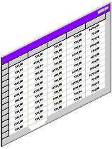

Processo de Modificação de Produto Baseado em Regras
Checa se Aprovação Requerida
Não
Implementa
Modificação
Modificações
Roteia para Aprovação
Usuários Internos
Sim
Imediato
Ou Data Futura
Regras & processos definidos por usuários de negócio
Automaticamente determina quais modificações requerem aprovação
Se a modificação do preço para o produto X for menor que 2%, então workflow não é disparado
Para modificações que requerem aprovações, automaticamente roteia solicitação para os responsáveis
Permite que os usuários de negócio definam regras para revisão de mudança e aprovação
Visualizar modificações esperando aprovação e/ou implementação
26

Slide 27
Siebel
O Siebel exerce a função de catálogo comercial de produtos para ser utilizado pelos canais de vendas da corporação.
O Siebel recebe os dados do Product Hub e os administradores de produto realizam enriquecimento, como:
Definição do catálogo comercial – Agrupamento de produtos em categorias e regras de acesso,
Definição de regras de up-sell e cross-sell,
Definição de regras de elegibilidade,
Definição das regras do configurador – Restrição e apresentação.
27

Slide 28
Order and Service Management (OSM)
Oracle OSM orquestra ordens entre os diversos sistemas de negócio e de suporte. Principais funções:
Coordena o processamento de ordens que requerem múltiplos serviços que podem estar dependentes ou independentes
Lógicas de decomposição
Decomposição de ordem e mapeamento de produtos de venda a serviços
Processamento avançado de ordem incluindo mudanças em vôo, cancelamentos, suspensão, resumo e compensação
28

Slide 29
Visão do Design Studio
Oracle Design Studio
Import
Deploy
Oracle Communications Platform
Lifecycle Management
Service Lifecycle
Release Lifecycle
Billing Actions
Commercial Products
Bundles, Offers
PIM DH & CRM
BSS
BRM
Product to Service Mapping
Order Fulfillment Specs
Service Specs
Resource Specs
Configuration Specs
Service to IT and Network Mapping
Quadruple Play
OSM
Triple Play
VoIP
ADSL
IPTV
Mobile
Inventory
OSS
Activation
Next Gen Service Creation
(IT and Network)
SDP (OCMS, ONCS)
IT / Ntwk
29

Slide 30
Processo de Definição de Produto
Processo de Definição de Produto
Processo | Descrição | Frequência
A | Novo Serviço (Metadado / Fluxos) | Pouco frequente
A1 | Atualização de Serviço (Novos atributos / Valores) | Pouco frequente
B | Novo Produto, Bundles, Ofertas | Frequente
B1 | Atualizar Produto, Bundles, Ofertas existentes | Muito frequente
Processo de Desenvolvimento de Produto
Processo | Descrição | Frequência
X | Mudanças em produção | Frequente
Y | Desenvolvimento → Teste → Fases de produção | Menos frequente
30

Slide 31
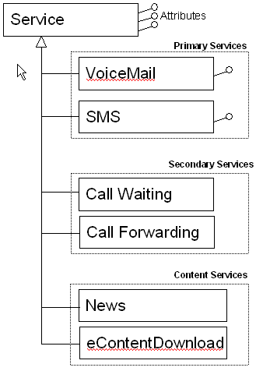
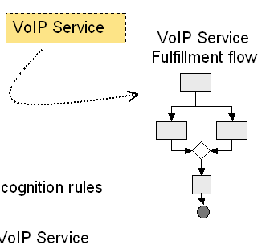
Tempo de Desenho: Definição de Novo Serviço (Metadado) Atualização de Serviço (Novos atributos)
Processo A ou A1
Product Hub para Comunicações
Siebel
OSM
Define (ou Atualiza)
Nova definição de serviço
Nova definição de atributos
Novos atributos de OV
(como veloc de upload / download)
Novos domínios de atributos
Valores padrões, validações, etc
Autosync de definições de serviço
Autosync de atributos de OV
Definição manual de novos campos
Manual sync para conjunto de valores dos atributos e campos
Autosync de definições de serviço
Autosync de atributos de OV
Enriquece: Mapea Especificação BSS para Serviços Técnicos OSS
Enriquece regras de decomposição e orquestração
Publica
Publica
Administrador de Produtos
com inputs do Ger de Marketing
Administrador de Produtos
Especialista de Serviços
Técnicos
31

Slide 32
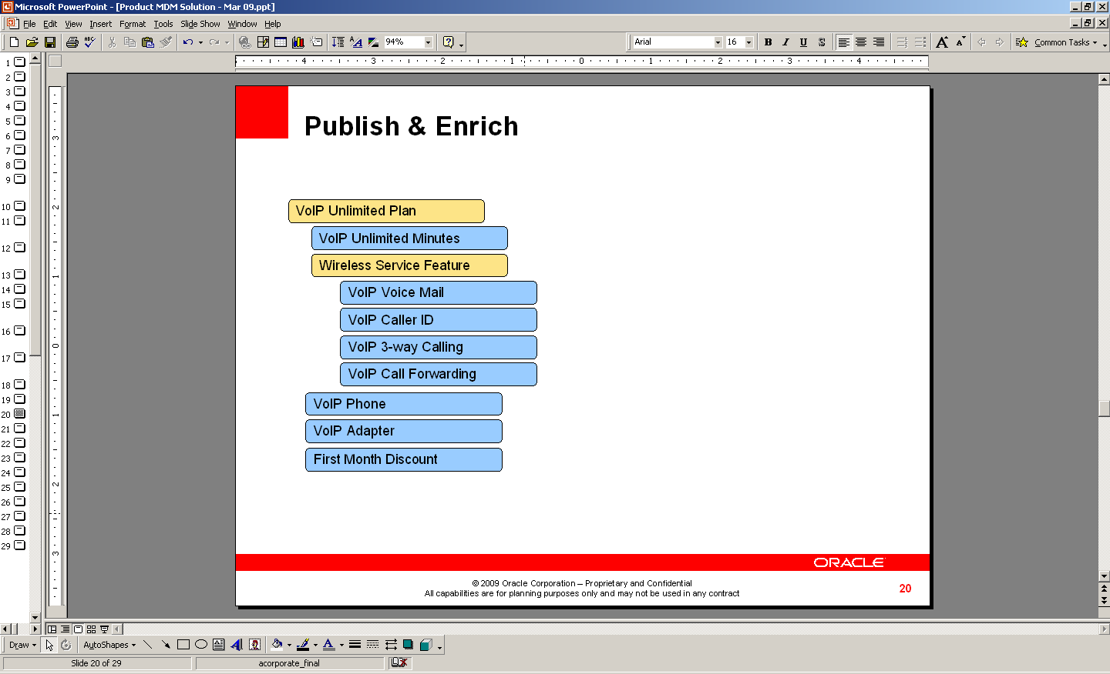
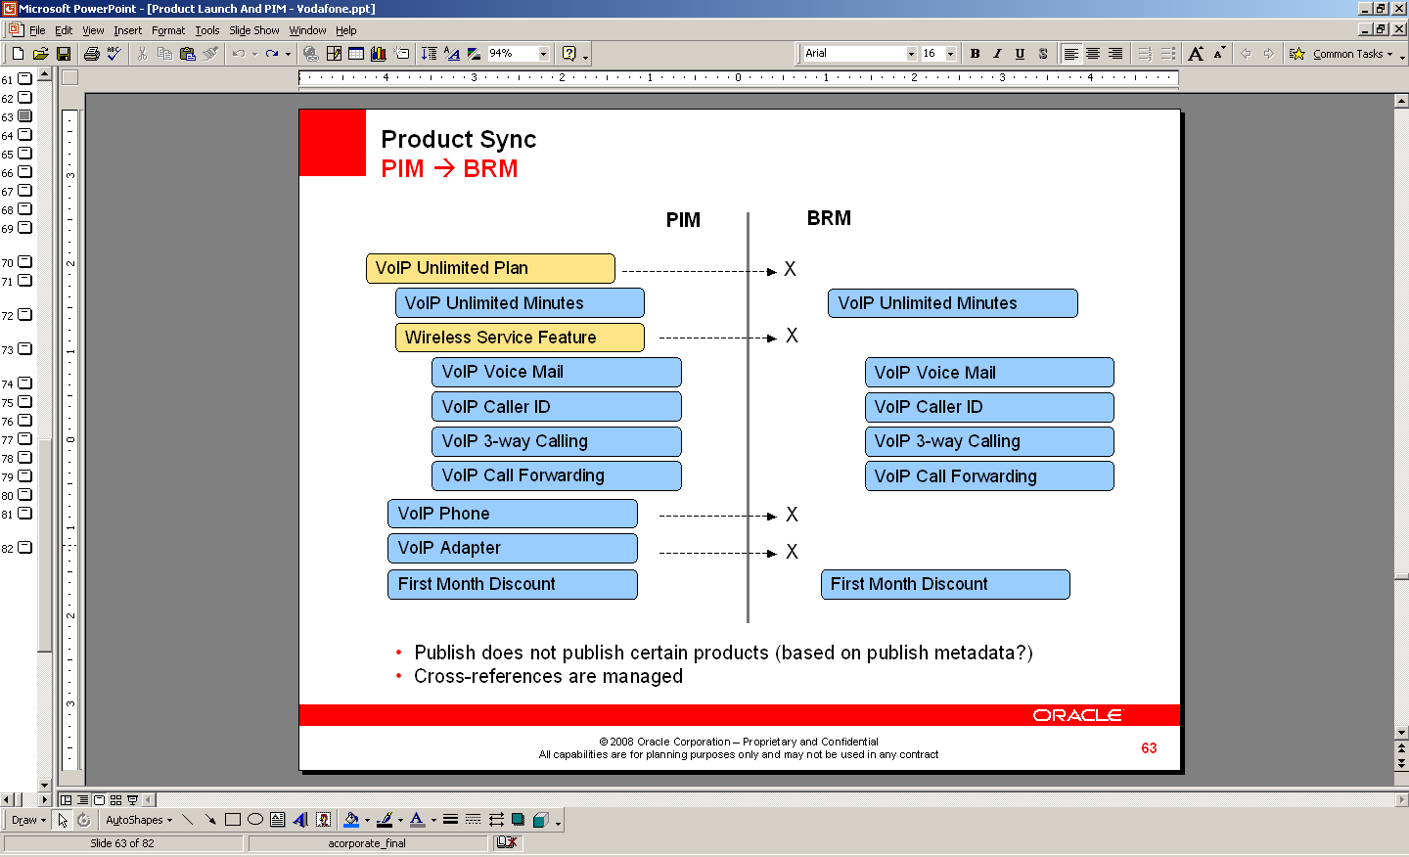
Tempo de Desenho: Novo Produto, Bundle, Oferta Atualizar Produto, Bundles, Ofertas existentes
Processo B ou B1
Siebel
Autosync de produtos, bundles, promoções
Autosync de estruturas (BOMs)
Autosync lista de preço
Enriquece ‘Ajustes por Atributo’ / Adv. Pricing
Enriquece Regras de Eligibilidade
Enriquece Regras do Configurador
Enriquece IU do Configurador
Gerencia Catálogo Comercial
Product Hub para Comunicações
Define novas especificações
Define novo ou utiliza produtos de billing ou lista de preço
Define regras de compatibilidade
Define novos bundles e promoções
Define regras de cardinalidade
Define produtos de desconto
Publica
Gerente de Produto
Arbor
Publica
Autosync de produtos de ‘billing’
Autosync de descontos
Enriquece: Usage complex rate plans (real-time / pipeline)
Enriquece: Rate plan selectors / custom rate plans
Enriquece: Balance/Sharing Sharing Groups, Credit limits etc.
Ger Produto com inputs do Ger de Marketing
Publish
Gerente de Produto
32

Slide 33
Desenvolvimento de Produto: Mudanças em Produção
Processo X
Ambiente de Produção
Product Hub
Siebel
Arbor
OSM
…
…
…
Exemplos: Criação de novas variantes de produtos, bundles, modificação de preço, etc.
Criar / Atualizar produtos e bundles, publicar, enriquecer (se necessário)
Liberar / Definir datas de “vigência” do produto
33

Slide 34
Desenvolvimento de Produto: Criação e Lançamento de Novo Serviço
Processo Y
Ambiente de Desenv
Ambiente de Teste
Ambiente de Produção
Product Hub
Product Hub
Product Hub
Siebel
Arbor
OSM
Siebel
Arbor
OSM
Siebel
Arbor
OSM
…
…
…
…
…
…
…
…
…
Migração de dados (metadado e definição de produto) de um ambiente para outro
Existe somente um Product Hub para produção (ou um Product Hub por fase)
Sincronização entre ambientes é integração a ser desenvolvida. O processo de publicação do Product Hub pode ser utilizado para realizar a orquestração desta integração.
34

Slide 35
Fase de Desenho – Definição e Enriquecimento
Dado / Entidade | PH4Comms | Siebel | Billing | OSM
Metadado: Classes | Sim | Sincr Vanilla | N/A | Sincr Vanilla (via Siebel). Mapeamento manual de classe e atributos para OSS
Metadado: Atributos Estático / Transacional | Sim | Sincr Vanilla (somente atributos transacionais) | N/A | Sincr Vanilla (somente atributos transacionais)
Produto, Recursos, Serviços, Ofertas, Especificações | Sim | Sincr Vanilla | Desenvolver | N/A
Regras de Compatibilidade | Sim | Sincr Vanilla | N/A | N/A
Preço básico – Ativação, Recurrente | Sim | Sincr Vanilla | Desenvolver | N/A
Bundles Convergentes | Sim | Sincr Vanilla | Desenvolver | N/A
Regras de Eligibilidade | Não | Definir em Siebel | N/A | N/A
Precificação baseada em Atributo / Baseado em Utilização | Não | Definir aqui (se no processo de captura de ordem for relevante) | Definir / Enriquecer (tarifação baseado em utilização) | N/A
Regras de Configurador de Vendas | Não | Definir em Siebel | N/A | N/A
Regras de Decomposição e Provisionamento | Não | Não | Não | Definir no OSM
35

Slide 36
Application Integration Architecture (AIA)
AIA provê um ganho significativo de tempo, esforço e custo se comparado à construção de integrações a partir do zero e garante as melhores práticas de uma arquitetura SOA madura.
Oracle AIA Communications inclui:
Reference Process Models – Modelos de processos de negócio documentados em BPA (baseado em Aris) que servem como “blueprint” para guiar o mapeamento dos processos desde o nível mais alto, até os detalhes no nível dos sistemas;
Enterprise Business Objects (EBO’s) and Services (EBS’s) – Blocos construtivos reutilizáveis, baseados em padrões, formando a base para um vocabulário comum entre todos os aplicativos – modelo canônico;
SOA Governance and Lifecycle Management Tools – Business Service Repository (BSR), Oracle Service Registry (OSR), Composite Application Validation System (CAVS), Error Handling Framework;
Metodologia e Arquitetura de Referência Predefinidos – Guia de Conceitos e Tecnologias, Guia de Processos de Negócio, Guia do “Enterprise Object Library” e Guia do Desenvolvedor de Integrações;
Process Integration Packs (PIP’s) – Implementações de Referência de Processos de Negócio, incluindo conectores (ABCS) para Oracle Applications
Viabiliza a criação de Conectores aderentes aos padrões (ABCS) para o criação ou reaproveitamento de integrações com legados.
36

Slide 37
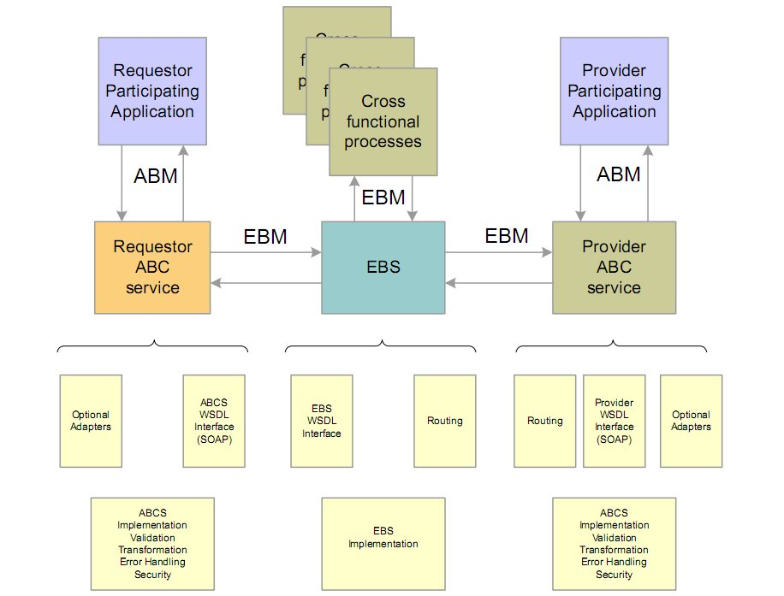
Conceitos do AIA Modelo Canônico, Conectores e Processos
MODELO CANÔNICO: EBS, EBM,EBO
Processos no Central Order Managament
Conectividade com Aplicativos (Siebel, STC, ...) e Mapeamento para o Modelo Canônico
37

Slide 38
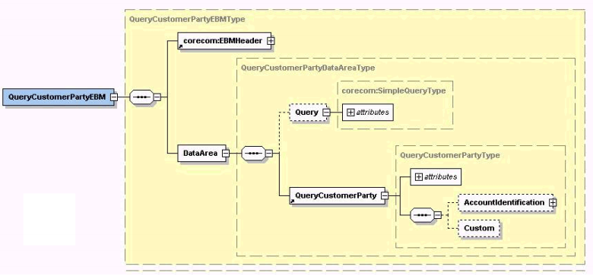
Conceitos do AIA Extensão e Customização de EBOs e EBMs
Ponto de customização de um EBM
38

Slide 39
Conceitos do AIA Conectores - ABCs (Application Business Connectors)
Application Integration Architecture
PH 4 COMMS
Validate
Enrich
Transform
Enterprise
Business
Objects
Enterprise Business Services
ESB
DB
BPEL
Canonical
EBO
ABC
Error
Handling
Customer
Product
Price List
Sales Order
Invoice
Payment
Security
Siebel or …..
Canonical
EBO
Validate
Enrich
Transform
Diagnostics
DB
Business
Services
Repository
ABC
SOA Suite
A Oracle provê ABCs para Oracle Applications. Possibilita ainda a criação de Conectores padronizados (ABCs) para o reaproveitamento das integrações pré-existentes com legados.
39

Slide 40
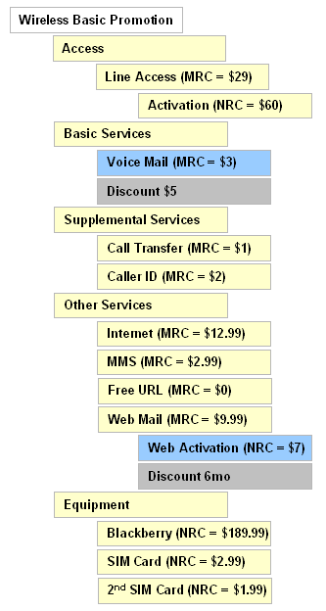
Conceitos do AIA Sincronização de Produto
PH ABCS
EBM Produto
PH ABCS usa o tipo de item para transformar em promoção ou produto ou desconto
PH
EBM Elemento
de Faturamento
EBM Desconto
Item Payload (EBO / XML format)
Siebel ABCS ou aplicação 3^{o.} consumirão os objetos canônicos
40

Slide 41
Valores de Negócio
Consolida divesas informações sobre produto:
Gerenciamento de catálogos (produtos comerciais, de fornecedor, etc.)
Gerenciamento de configurações e atributos
Gerenciamento de relacionamento entre produtos
Gerenciamento de documento
Provê capacidades de gerenciamento de ciclo de vida de produto:
Workflow para definição de novo produto
Gerenciar requisições de mudança do produto com workflow para aprovação e revisão
Processo de integração baseado em arquitetura aberta
Acelera implementação com objetos pré-construídos baseados em modelos da indústria de Comunicações:
Enterprise Business Objects
Serviços
Modelo canônico
41

Slide 42
Valores de Negócio
Grande foco em processo e gestão de mudança do que em tecnologia e técnicas, trazendo menor risco através de melhores práticas, como:
Reconcilia as diferenças semânticas entre as diversas aplicações
Define padrões para a corporação (técnico e de conteúdo)
Define padrões para desenho de integração
Define modelo de segurança
Define guia geral para integração de dados
Utiliza versionamento de serviço e guia para evolução
Menor tempo e TCO pela adoção de um processo definido e empacotado de integração
AIA oferece:
Suporte
Processo contínuo de investimento e melhorias
42

Slide 43
Impactos do Cenário 1
Não exaustivo
Desenvolvimento dos ABCS dos aplicativos participativos e consumidores de definição de catálogo, exemplos: Arbor, STC, CMS, etc.
43

Slide 44

Cenário 2 – Catálogo Corporativo no Siebel + AIA
44

Slide 45
Cenário 2 – Catálogo Corporativo no Siebel + AIA
A principal mudança do cenário 2 em relação ao cenário 1 é que o Siebel é adotado como Catálogo Corporativo para criação e manutenção de produtos
A infra-estrutura de integração para sincronização de dados basea-se também em uma Arquitetura de Integração entre Aplicações (AIA), sendo que as regras de transformação e de complementação estarão nesta camada
Os Catálogos dos demais aplicativos (Billing, OM, DW, etc.) receberão dados provenientes do Siebel e deverão ser enriquecidos como parte do processo de definição e/ou manutenção
45

Slide 46
Cenário 2 – Catálogo Corporativo no Siebel + AIA
DW
Transact
Expediter
IN
AIA Enterprise Business Objects & Camada de Serviços
Siebel
Enterprise Service Bus
BPEL Process Manager
Data Integration
Arbor
STC
OSM
CMS
Application Business Connector Service
API ou Web Service
46

Slide 47
Mapeamento de Processos Cenário 2 – Catálogo Corporativo no Siebel + AIA
Arbor
(Billing Mgr)
Cria Produto
Cria Desconto
Cria Precificação Básica de Produto
Enriquece Plano Tarifação de Utilização
Criar Produto
Definir Preço (OC/RC)
Tarefa Automatizada no AIA
Aprovar e Publicar Produto
Siebel CRM
(Commercial Product Manager)
Criar Produto de Desconto
Definir Desconto
Definir Regras de Compatibilidade
Definir Regras de Eligibilidade
Definir IU por Canal
Criar Catálogo Comercial
Criar Promoção
Definir Estrutura da Promoção
Criar Atributo
Cria Classe e Atributos
Cria Estrutura da Classe
Mapear Classe do Produto a Espeficicação do Produto
Definir Ger. Central de Ordem e Lógica de cal Provisionamento (OSM)
Definir Service Activation Cartridge(s) (ASAP)
Definir Service & Resource Configuration (UIM)
Oracle Design Studio
Cria Classe do Produto
47
Notes:
To help us navigate through the rest of this presentation I’d like to use this example Level 2 Process Mapping for Integrated Order Management. Here we can see various swim-lanes that highlight the steps in the overall business process that are supported by the various Oracle applications that make up our Integrated Order Management Solution.

Slide 48
Valores de Negócio
Consolida divesas informações sobre produto:
Gerenciamento de catálogo estritamente comercial e atributos
Gerenciamento de configurações e atributos
Gerenciamento de relacionamento entre produtos
Gerenciamento de documento
Processo de integração baseado em arquitetura aberta
Acelera implementação com objetos pré-construídos baseados em modelos da indústria de Comunicações:
Enterprise Business Objects
Serviços
Modelo canônico
48

Slide 49
Valores de Negócio
Grande foco em processo e gestão de mudança do que em tecnologia e técnicas, trazendo menor risco através de melhores práticas, como:
Reconcilia as diferenças semânticas entre as diversas aplicações
Define padrões para a corporação (técnico e de conteúdo)
Define padrões para desenho de integração
Define modelo de segurança
Define guia geral para integração de dados
Utiliza versionamento de serviço e guia para evolução
Menor tempo e TCO pela adoção de um processo definido e empacotado de integração
AIA oferece:
Suporte
Processo contínuo de investimento e melhorias
49

Slide 50
Impactos do Cenário 2
Não exaustivo
A adoção do Siebel como Catálogo Corporativo de produtos no contexto de comparação com o cenário 1 traz determinados impactos conforme detalhado nos próximos slides.
50

Slide 51
Referência Cruzada
Esta funcionalidade nativa do Product Hub teria que ser acomodada em algum local.
O mais sensato seria estar no Siebel, pois este cenário dita que o Siebel é o mestre de Catálogo Corporativo.
Possíveis impactos:
Criação de tabela, business component, applet, view, screen
Criação de serviços para que o AIA invoque no processo de manutenção e query destas referências
51

Slide 52
Controle de Publicação Sincronização de Dados
Estas funcionalidades nativas do Product Hub teriam que ser acomodadas no fluxo de processo de definição de produtos e/ou atributos do Siebel.
Definição para qual sistema destino o dado deve ser sincronizado
Definição de workflow para o usuário invocar processo de sincronização
Mecanismo de controle de privilégio por usuário para publicar definições
Controle e visibilidade sobre status de sincronização
Possíveis impactos no Siebel:
Criação de tabelas, business components, applets, views e screens
Modificação de tabelas, business components e applets
Criação de workflow com business services
Criação de serviços para publicação de dados para o AIA
52

Slide 53
Processo Automatizado Criação e Modificação de Produto
Estas funcionalidades nativas do Product Hub teriam que ser acomodadas no fluxo de processo de definição de produtos e/ou atributos do Siebel.
Mecanismo de controle de privilégio de acesso
Processo de negócio (telas) e workflow para controle de acesso, processo de revisão e aprovação
Processo de requisição de modificação de produto
Mecanismo de criação/manutenção de políticas de gestão de mudanças
Possíveis impactos no Siebel:
Criação de tabelas, business components, applets, views e screens
Criação de workflows
53

Slide 54
Adaptação do Processo de Integração
Desenvolvimento de novos ABCS para transformar os dados do modelo Siebel para o modelo canônico.
Desenvolvimento de novos serviços para publicação de dados do Siebel.
54

Slide 55

Cenário 3 – Catálogo Corporativo no Siebel + Integração Oi
55

Slide 56
Cenário 3 – Catálogo Corporativo no Siebel + Integração Oi
Duas mudanças em relação ao cenário 1:
Siebel é adotado como Catálogo Corporativo para criação e manutenção de produtos
A infra-estrutura de integração para sincronização de dados será desenvolvida pela Oi com suas respectivas regras de transformação e de complementação
Os Catálogos dos demais aplicativos (Billing, OM, DW, etc.) receberão dados provenientes do Siebel e deverão ser enriquecidos como parte do processo de definição e/ou manutenção
56

Slide 57
Impactos do Cenário 3
Não exaustivo
A adoção do Siebel como Catálogo Corporativo de produtos e desenvolvimento do processo de integração no contexto de comparação com o cenário 1 traz impactos adicionais aos já mencionados no cenário 2 (abaixo):
Referência Cruzada
Controle de Publicação – Sincronização de Dados
Processo Automatizado – Criação e Modificação de Produto
Adicionalmente detalhamos outros impactos nos próximos slides.
57

Slide 58
Processo de Integração
O processo de integração ficará a cargo da Oi desenvolver e implementar sem os benefício do AIA, como:
Reference Process Models
Enterprise Business Objects (EBO’s) and Services (EBS’s)
SOA Governance and Lifecycle Management Tools
Metodologia e Arquitetura de Referência Predefinidos
Process Integration Packs (PIP’s)
Maior tempo para desenvolvimento e TCO pela adoção de um processo integração a ser desenvolvido pela Oi
O suporte para este processo de integração estará a cargo da Oi
Processo de melhorias e correção de bugs estará sob responsabilidade de um integrador ou equipe da Oi

Slide 59
Appendix – Architecture with Technical Catalog
59

Slide 60
Product Design Time Scenario
Transact
Provivioning
R1
Provivioning
R2
IN
AIA Enterprise Business Objects , Enterprise Service Bus
Siebel
Quote and Order Capture
PIMDH
Central Catalog
Synch Products
1
Arbor
STC
2
Central Order Management
Products and services definition, approval and publishing. Products and services are synchronized to other systems such as Siebel and Arbor.
OSM gets product class from Siebel through AIA in order to create orchestration plans based on product specifications (such as broadband).
*****Colocar os enrichments de Order Management?
60

Slide 61
Runtime Scenario
Transact
Provivioning
R1
Provivioning
R2
IN
PIMDH
Central Catalog
AIA Enterprise Business Objects , Enterprise Service Bus
Siebel
Quote and Order Capture
Inventory and Activation
Submit Order
Update Order Status
1
Initiate Billing
2
3
4
Arbor
STC
Central Order Management
Transform / Enrich Order,
Decomponse Order,
Route Order Components
Technical Catalog
Decomponse Order,
Provision Services
Update Order Status
With Siebel, user submits a Sales Order from Siebel to the ESB Process “Submit Order”, which sends the Sales Order to Central OM.
Central OM executes orchestration and uses production plan to create sub-orders. Sub-order “Inform Billing” invokes process “Initiate Billing” on ESB
Local OM executes Order Decompositoin and Provisioning Processes
Local OM starts update order status activities
61

